Slide 1
ПОТЕНЦІАЛ МЕТАФОРИЧНИХ АСОЦІАТИВНИХ КАРТ
У ВИВЧЕННІ
АНГЛІЙСЬКОЇ МОВИ

Slide 2
Важливість вивчення іноземних мов в сучасному світі переоцінити важко. З іноземними мовами, ми так чи інакше перетинаємось все своє життя. Знання іноземних мов розширює можливості навчання та роботи, дає змогу вчитися в університетах за кордоном та брати участь у міжнародних проєктах.
Упродовж грудня 2022 – січня 2023 року КМІС проводив всеукраїнське соціологічне дослідження на замовлення проєкту USAID «Трансформація комунікацій.
Дослідження проводилось на запит Міністерства цифрової трансформації України за кошти надані американськими платниками податків через Агенцію з міжнародного розвитку USAID [3.]

Slide 3
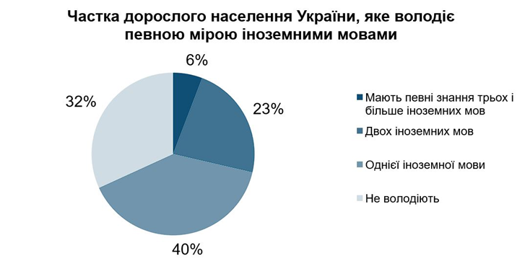
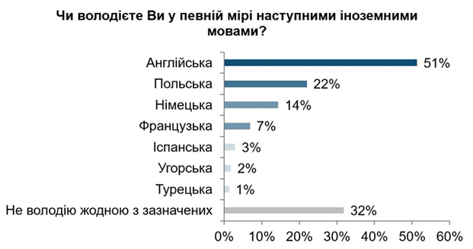
В результаті дослідження було виявлено:
Англійська є мовою міжнародного спілкування.
Значна кількість навчальної та пізнавальної літератури доступна саме англійською мовою.
Багато компаній вимагають знання англійської мови від своїх працівників, оскільки це дає можливість ефективно спілкуватися з клієнтами та колегами з інших країн.

Slide 4
Президент Володимир Зеленський пропонує Верховній Раді офіційно закріпити статус англійської мови як однієї з мов міжнародного спілкування в Україні.
Відповідний законопроєкт №9432 "Про застосування англійської мови в Україні" 28 червня зареєстрований у парламенті, передає Укрінформ [1.]
Так, проєктом закону передбачається офіційно закріпити статус англійської мови як однієї з мов міжнародного спілкування в Україні.
В Україні стартує національний проєкт з популяризації англійської мови: Future Perfect.

Slide 5
Проєкт Future Perfect.
Принцип lifelong learning.
Мета проєкту Future Perfect — офіційно зробити англійську мовою міжнародного спілкування в Україні, відкрити кожному українцю нові можливості для професії та особистого розвитку, допомогти конкурувати на світовому ринку та отримувати високу зарплату [2.]
Мовна програма втілюється за принципом lifelong learning — освіта протягом усього життя, що ставить нові завдання та виклики.

Slide 6
Cлухо-мовленнєва пам’ять
Розвиток нових стратегій, інноваційних педагогічних підходів, гнучкості, стає однією зі складових у формуванні мовленнєвих навичок, що певною мірою залежать від розвитку слухо-мовленнєвої пам’яті.
Під слухо-мовленнєвою пам’яттю розуміють – гарне запам’ятовування і точне відтворення різноманітних звуків, слів, речень, віршів (лексичного матеріалу) [4.]
Рівень розвитку мовлення і рівень слухо-мовленнєвої пам’яті пов’язані між собою процеси.
Ігрові вправи на розвиток слухо – мовленевої пам’яті єфективні у вивченні іноземних мов, зокрема англійської.

Slide 7
Developing English Language Teaching Metaphorical Associative Cards (ELTMAC)
Richard J. Stockton – автор сюжетної карткової гри під назвою Developing English Language Teaching Metaphorical Associative Cards (ELTMAC) для навчання англійської мови як іноземної.
ELTMAC поєднує в собі
Елементи гри
Metaphorical Associative Cards (МАС)
Storytelling

Slide 8
На сьогодні Metaphorical Associative Cards (МАС) мають широке застосування за межами психологічної практики. Психологічні механізми дії МАС пов'язані з такими явищами, як проєкція, ідентифікація, метафора, асоціація, та інші.
Сторітелінг (у перекладі з англійської story – історія, а telling – розповідати; отже, сторітелінг – розповідь історій) – це мистецтво розповіді чия популярність почалась із зародженням міфів та епосу і набула нових рис та застосування сьогодні.
The Asian Storytelling Network розробила серію уроків з Metaphorical Associative Cards (МАС) або (OH card) та тренінги для вчителів, що включають семінари на теми «Художні та творчі сюжетні ігри з OH card» та «Творче розповідання історій за допомогою OH card» (“Art and creative story games with OH cards” and “Creative story telling with OH cards”) [6.]

Slide 9
Правила проведення ELTMAC
Правила проведення ELTMAC Richard J. Stockton розробив на основі короткого посібника OH Cards 2003 року.
Гравці починають з того, що беруть по три карти з колоди обличчям вниз. Першим робить хід гравець з картою, опис зображення на якій починається з літери «А» або найближчою до букви «А».
Перший гравець кладе картку на ігрове поле “setting s characters” і починає розповідь історії «Once upon a time..», надаючи передісторію, початкову ситуацію та опис персонажа.
В кінці ходу гравці беруть карту з колоди, тому завжди тримають в руках три карти.
Потім наступний гравець кладе карту, продовжуючи розповідати історію.
Гра триває до тих пір, поки плитки сюжетної ігрової дошки не будуть заповнені, і гравці не закінчать розповідати історію;
Перемога – це створення історії, що складається з трьох частин.

Slide 10
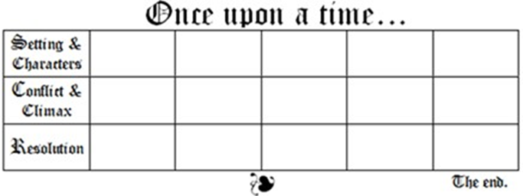
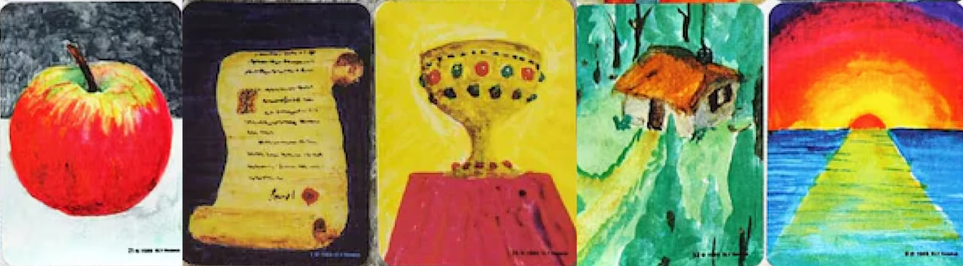
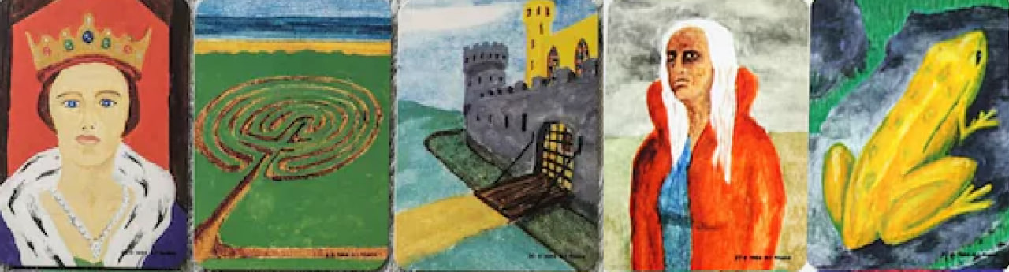
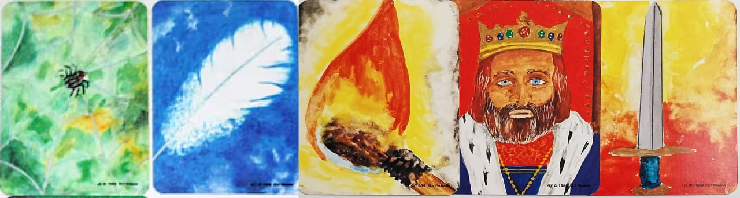
Ігрова дошка ELTMAC
Приклад заповнення ігрової дошки ELTMAC з використанням Metaphorical Associative Cards SAGA
Richard J. Stockton зазначає, що більшість колоди МАК карт SAGA підходить для ELTMAC,однак наголошує, що SAGA підходить не для всіх вікових категорій та консервативних культур [5.]

Slide 11
Щоб перевірити ефективність гри, було проведено дослідження.
Результати показали, що група, яка використовувала ELTMAC, показала значно кращі результати в тестах з англійської порівняно з контрольною групою [5.]
Це стало доказом того, що сюжетна карткова гра з використанням МАС, може бути корисною в вивченні англійської мови.
Колода МАС карт «SAGA» - створена Елі Раманом, не едина яка створена з використанням образів зі світу міфів та казок.
Колода МАС карт «1001» - малюнки створені на основі оповідань «Казки тисяча й однієї ночі» створені канадським художником Андре Пуліо.
Колода МАС карт «MYTHOS» – це назва ще однієї колоди Елі Рамана, ці зображення також відображають давній інтерес Елі до живописного зображення архетипів. Колоди «SAGA» і «MYTHOS», можна використовувати в поєднанні.

Slide 12
Список використаних джерел
1. Проект Закону про застосування англійської мови в Україні: веб-сайт URL: https://itd.rada.gov.ua/billInfo/Bills/Card/42201 (дата звернення: 23.06.2024).
2. Future Perfect Мовна програма, що готує до майбутнього: веб-сайт. URL: https://osvita.diia.gov.ua/future-perfect (дата звернення: 23.06.2024).
3. РІВЕНЬ ВОЛОДІННЯ АНГЛІЙСЬКОЮ ТА ІНШИМИ ІНОЗЕМНИМИ МОВАМИ В УКРАЇНІ: РЕЗУЛЬТАТИ КІЛЬКІСНОГО СОЦІОЛОГІЧНОГО ДОСЛІДЖЕННЯ ПРОВЕДЕНОГО У ГРУДНІ 2022 – СІЧНІ 2023 Пресреліз підготував Максим Яшник, аналітик КИЇВСЬКИЙ МІЖНАРОДНИЙ ІНСТИТУТ СОЦІОЛОГІЇ: пресреліз URL: https://kiis.com.ua/?lang=ukr&cat=reports&id=1210&page=1 (дата звернення: 23.06.2024).
4. ЩО ТАКЕ СЛУХО-МОВЛЕННЄВА ПАМ’ЯТЬ ТА ЯК ВОНА ВПЛИВАЄ НА МОВЛЕННЯ? стаття URL: https://logopedia.in.ua/shho-take-sluho-movlennyeva-pamyat.html (дата звернення: 23.06.2024).
5. Developing English Language Teaching Metaphorical Associative Cards (ELTMAC): Complete Report October 2018.21(2)DOI:10.17605/OSF.IO/KHA9YAuthors: Richard J. Stockton Durham University: сomplete report URL: https://www.researchgate.net/publication/355189770_Developing_English_Language_Teaching_Metaphorical_Associative_Cards_ELTMAC_Complete_Report (дата звернення: 23.06.2024).
6. Asian Storytelling Network: веб-сайт URL: http://www.asianstorytellingnetwork.com/index.html (дата звернення: 23.06.2024).

